Slide 1

JavaScript Formos
Aistė Župerkaitė
2021
JavaScript programavimo kalba

Slide 2
Šiandien išmoksite
JavaScript programavimo kalba
01
Kaip veikia Javascript forma

Slide 3
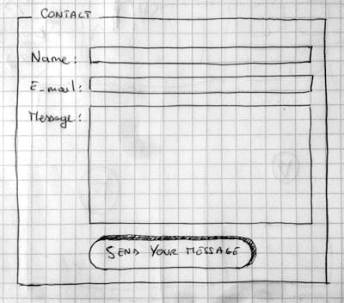
HTML formos elementas
Prisiminkime
- HTML forma yra naudojama vartotojo duomenims rinkti, tai pagrindinis tarpininkas
tarp vartotojo ir web svetainės / aplikacijos.
- Formos atributai:
method – GET (numatytasis, siunčiama kaip URL kintamieji key/value poromis) arba
/ POST (HTTP request - siunčiama apsaugant duomenis);
action – kur peradresuoti vartotoją po formos užpildymo;
Daugiau informacijos apie GET ir POST

Slide 4
Javascript formos įvesties būdai
JavaScript forma
Prisiminkime kokius žinome formos įvesties būdus:
- <input type="...."> - text, number, email, password, url, radio, checkbox, taip pat ir <select>, <textarea> ir t.t.
SVARBU!
- Kiekvienoje formoje reikalingas mygtukas, kurio tipas yra "submit", tai gali būti ir <input type="submit"> ir <button type="submit">.
Daugiau informacijos, kodėl naudojame mygtuką su tipu submit

Slide 5

HTML Forma
Užduotis nr. 1
Įsivaizduokime, kad norite atsisiųsti katalogą elektroniniu paštu puslapyje, kur yra amžiaus cenzas (pvz. Vyno parduotuvė).
1. index.html susikurkime formos elementą, be action ir method.
2. Sukurkite tris įvesties laukelius, kur vartotojas galėtų įvesti savo vardą, amžių ir elektroninio pašto adresą.
3. Visiems laukeliams priskirkite name atriburtą, pvz.: <input type="text" name="firstName">
4. Sukurkite mygtuką, kuris turės tipą submit.
5. Minimaliai pastilizuokite, kad atrodytų tvarkingai.
6. main.js susikurkite kintamąjį, kuriame saugosite formos elementą iš HTML.

Slide 6
Javascript formos reikšmių pasiėmimas
JavaScript forma
- Pasiimti formos elementą įprastu būdu naudojant jums patogų selektorių (querySelector, getElementById ir pan.)
Pvz.: const myForm = document.querySelector('form');
- Prie formos prisegti addEventListener, kur paleisime funkciją 'submit' evento metu.
Pvz.: myForm.addEventListener('submit', function() {});
Svarbu: įvykio registravimas priskiriamas ne mygtukui su type="submit", o pačiai FORMAI.
- Laukdami submit event'o turime nurodyti funkcionalumą, t.y. ką norime padaryti vartotojui paspaudus submit mygtuką
Pvz.: myForm.addEventListener('submit', function() {
console.log('form submitted')*
})
* forma pagal numatytuosius nustatymus persikraus, todėl console.log nespės atsispausdinti;
Daugiau informacijos apie submit event;

Slide 7
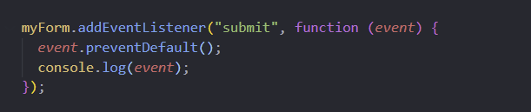
preventDefault();
JavaScript forma
- Kad galėtume pasiimti vartotojo įvestus duomenis iš formos, taip pat, kad galėtume juos patikrinti ir validuoti prieš išsiunčiant į serverį apdorojimui, mes galime/turime susistabdyti numatytą puslapio persikrovimą.
- Tai mes darome, kuomet formai priskirtam addEventListener(), prie pirmojo argumento (event'o), iškviečiame funkciją, kuriai bus perduotas event parametras, pvz:
- event parametras leidžia:
sustabdyti puslapio persikrovimą;
pasirinkti target, t.y. formą;
susirinkti vartotojo įvestas reikšmes.
Daugiau informacijos apie preventDefault();

Slide 8
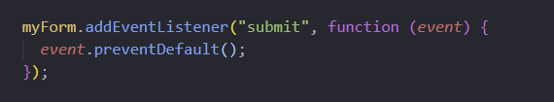
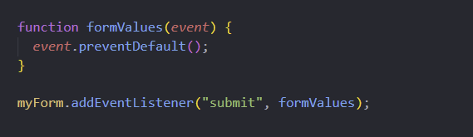
Funkcijos paleidimo būdai
JavaScript forma
1. Tiesioginis funkcijos paleidimas:
2. Funkcijos apsirašymas ir vėliau iškvietimas:

Slide 9
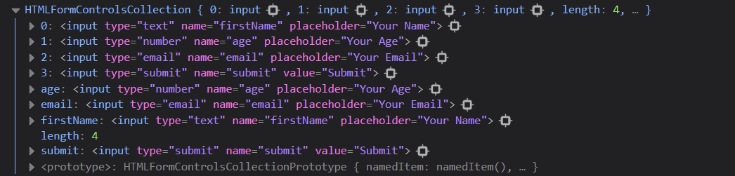
Event Target Elements
JavaScript forma
- Norėdami pasiekti formoje pateiktus duomenis, kreipiamės į event.target, ir nurodome savybę elements.
Pvz.: const formInputs = event.target.elements;
- Tokiu būdu gausime objektą, kuriame užfiksuoti visi panaudoti elementai**.
**Skirtingose naršyklėse rodomas vaizdas gali skirtis, pavyzdyje naudojama Mozilla Firefox Developer Edition

Slide 10
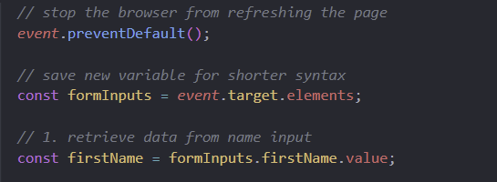
even.target.elements.inputName.value
JavaScript forma
- Kiekvieną iš input'ų lengvai galime pasiekti per jam suteikto atributo name reikšmę.
Pvz. Jei formoje nurodyta: <input type="text" name="firstName" placeholder="Your Name" />
- Javascript'e išsisaugome įvestą reikšmę naudodami event, target, elements, atributo pavadinimas, ir reikšmė:
Pvz. const firstName = event.target.elements.firstName.value;
- Taip pat galite išsisaugoti naują kintamąjį, kuris laikys visas formos vertes, pvz.:

Slide 11
Įvestos reikšmės - įprasti input types, textarea
JavaScript forma
1. input type text, number, email, password ir visi kiti įprasti input'ai, kuriuose įrašoma tekstinė vertė, taip pat ir textarea, pasiimami nurodytu būdu:
const firstName = event.target.elements.firstName.value;
SVARBU! Nepamiršti, kad visos reikšmės iš formos yra gaunamos string duomenų tipu, todėl reikia būti atsargiems su <input type="number"> ir kitomis reikšmėmis, jeigu jas gaunate skaičiumi, ypač jeigu vėliau atlikinėsite skaičiavimus.
Konvertuojame į number duomenų tipą:
const age = Number(event.target.elements.age.value);
arba
const age = +event.target.elements.age.value;

Slide 12
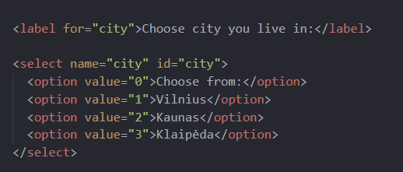
Įvestos reikšmės - <select> ir <option>
JavaScript forma
2. select sąrašas mums pateikia kelis variantus, o iš jų mes renkamės vieną per option elementą.
- Kadangi option elementas turi atributą value, pasiimti reikšmę yra gana lengva, tačiau value atribute reikėtų stengtis vartoti kuo paprastesnį pavadinimą, t.y. mašininį kodą, yes/no, 0,1,2,3 ir t.t.
- Kad galėtume gauti gražų atsakymą, jį reikės pakonvertuoti, sutikrinti, kas buvo pasirinkta, tam tiktų funkcija su if/switch**.
** value reikšmės šiuo atveju yra skaičiai, svarbu nepamiršti reikšmes paimti kaip skaičius.

Slide 13
Įvestos reikšmės - atspausdinimas
JavaScript forma
- Kuomet susirenkame įvestas reikšmes, galime atlikti tolimesnius veiksmus, pvz.: atspausdinti, tikrinti ar atitinka tam tikras sąlygas (validuoti), išsiųsti į serverį.
- HTML'e galime susikurti tuščią elementą, į kurį norėsime atspausdinti informaciją.
Pvz.: <p class="output"></p>
- Pasiimsime jį savo JS kode, išsisaugosime kintamajame.
Pvz.: const output = document.querySelector('.output')
- Naudosime element.textContent savybę teksto atspausdinimui.
Pvz.: output.textContent = firstName;
Pvz.: output.textContent = `Sveiki, mano vardas yra ${firstName}.`;

Slide 14
HTML Forma
Užduotis nr. 2
1. index.html susikurkime elementą, kuriame atsispausdins žinutė po formos užpildymo (p, h1 ir pan.).
2. main.js naudodami text.Content savybę atspausdinkite surinktas reikšmes iš formos įvesties laukelių.
Pvz. Vardas: įvestas vardas, amžius: įvestas amžius, įvestas elektroninio pašto adresas: el. paštas.

Slide 15
HTML Forma
Užduotis nr. 3
BONUS užduotis.
3. Patikrinkite amžių:
jeigu mažiau negu 18 – parodykite žinutę, kad vyno pirkti neleidžiama (įtraukite vardą, kuris buvo įvestas į formą):
Žinutės pvz. Gerb. Vardeni, deja, negalime jums atsiųsti vynų katalogo.
jeigu 18 ir daugiau – atspausdinkite žinutę, kad katalogas bus išsiųstas nurodytu elektroniniu paštu, įtraukite ir vardą.
Žinutės pvz. Gerb. Vardeni, vynų katalogas išsiųstas jūsų nurodytu elektroniniu paštu: paštas@paštas.lt

Slide 16
HTML Forma
Užduotis nr. 4
1. index.html susikurkime formos elementą.
2. Formos elementui nei action, nei method šiuo metu nereikia.
3. Formoje sukurkite input'us, kuriems bus įvedamos tokios reikšmės:
- vartotojo nuotrauka (type="url");
- vartotojo slapyvardis (username);
- vienos reikšmės pažymėjimas iš dviejų, pvz. lytis;
- vienos reikšmės pasirinkimas iš sąrašo, pvz. kelių miestų, kur pasirenkamas vienas;
- ilgo teksto įvestį, kur galima įrašyti žinutę.
4. Visiems formoje esantiems įvestiems būdams priskirkite atributą name, ir priskirkite
pavadinimą, pvz. name="gender".
5. Formoje sukurkite mygtuką, kuris turi tipą 'submit'.
6. Truputį pastilizuokite, kad vaizdas būtų tvarkingas.
7. Su JS pasiimkite reikšmes ir gautą informaciją atspausdinkite po forma HTMl sukurtoje kortelėje.

Slide 17
Naudinga informacija
JavaScript programavimo kalba
JavaScript
https://developer.mozilla.org/en-US/docs/Web/JavaScript

